Slide 1
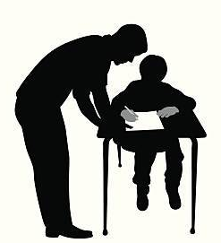
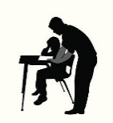
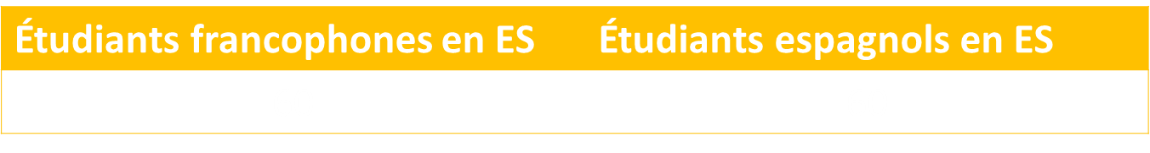
Étude comparative de la formulation
de requêtes en espagnol
Aurélie Marsily
Introduction et objectifs
Étude comparative :
la langue native vs. la langue non-native
l'écrit vs. l'oral
la production (pratique) vs. la perception (théorie)
BUT: comparer la compétence pragmatique chez les natifs et les non-natifs.
Requêtes entre étudiants universitaires ↔ professeur
Deux groupes étudiés :
Tu? Vous?
Directe? Indirecte?

Slide 2
Méthodologie
Tran (2006) → BUT : détourner l'attention des participants du véritable objectif de l'entretien, pour produire du langage naturalisé et spontané.
Corpus COPINE (Corpus Oral de Peticiones en Interacciones Naturalizadas en español)
→ Éliciter des données spontanées dans un cadre contrôlé
→ Inclure des tâches supplémentaires afin de distraire l’attention du participant de l’axe de recherche, en créant des besoins pour le participant.
Analyse:
le type de requête produite
les stratégies mises en œuvre pour atténuer le discours
les formes d'adresse utilisées par les étudiants envers leur professeur

Slide 3
Résultats
Plus de tutoiement par des apprenants ES que FR
Plus de requêtes indirectes à l’écrit qu’à l’oral

Slide 4


Conclusions et répercussions
BUT: contribuer à améliorer l'enseignement et l'apprentissage de l'espagnol, afin que ce qui est enseigné aux étudiants réponde davantage à la réalité des productions natives.
Complexité de facteurs jouant un rôle dans les productions natives et non-natives au niveau des requêtes choisies et des termes d’adresse utilisés.
Importance d’éveiller la conscience pragmatique dans les cours
de langue pour éviter des situations de malentendus culturels.
Tu? Vous?
Directe? Indirecte?
Marsily, A. (2018a). Directness vs. indirectness: A contrastive analysis of pragmatic equivalence in Spanish and French request formulations. In R. Enghels (Ed.), Languages in Contrast, 18(1), 122–144. Marsily, A. (2018b). “¿Es normal que sea un poco difícil de leer la consigna?” La atenuación en las peticiones de hablantes no nativos de español. In A. García Ramón, & M. A. Soler Bonafont (Eds.), ELUA: Estudios de atenuación en el discurso, Anexo IV, 251–26. Tran, G. Q. (2006). The naturalized role-play: An innovative methodology in cross-cultural and interlanguage pragmatics research. Reflections on English Language Teaching, 5(2), 1–24.

